Slide 1
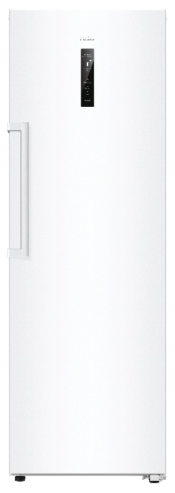
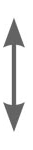
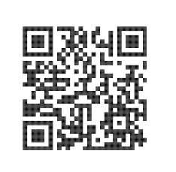



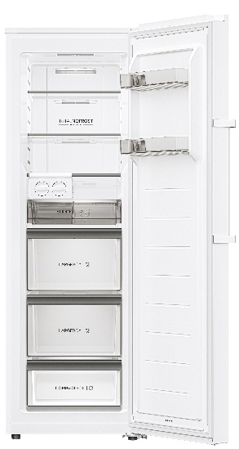



H4F272WCH1
Volně stojící zásuvkový mrazák/chladnička UP 60 SERIES 5
Wifi, No Frost, Insta Switch – možnost nastavit jako mrazák nebo chladnička, Invertorový kompresor
Parametry odpovídají Nařízení v přenesené pravomoci: (EU) 2019/2016
Více informací o výrobku naleznete pod tímto QR kódem:
Hlavní vlastnosti (Nařízení v přenesené pravomoci: (EU) 2019/2016)
Třída energetické účinnosti C
Celkový čistý objem (l) 276
Čistý objem chladničky/ mrazáku (l) -/276
Spotřeba energie za den (kWh/24 hod) 0,432
Roční spotřeba energie (kWh/rok) 158
Mrazicí výkon (kg/24 hod) 20
Doba skladování při výpadku proudu (hod) 10
Úroveň emisí hluku šířeného vzduchem (dB(A) re 1 pW) 36
Emisní třída hluku šířeného vzduchem C
Klimatická třída SN - T 10°- 43°C
Hvězdičkové označení ****
Třída energetické účinnosti světla E
Vlastnosti
Wifi + Bluetooth připojení - možnost bezdotykového připojení k Wifi a ovládání přes aplikaci hOn s doplňkovými funkcemi
Možnost nastavit jako mrazák nebo jako chladnička
Invertorový kompresor – tichý a úsporný chod
Total No Frost – beznámrazová technologie chlazení
Funkce Rychlé mrazení v celém prostoru mrazáku
Elektronické ovládání
Externí dotykový displej
Dětská pojistka
Automatické odmrazování chladničky
Akustický signál otevřených dvířek
Akustický a světelný signál zvýšené teploty
Stand-by režim displeje – vypnutí displeje po 30 vteřinách nečinnosti
Chladnička / Mrazák
Teplotní režimy: +2 °C (chladnička) / -16, -18, -20 a -24 °C (mrazák)
3 skleněné police (nastavitelná výška)
3 plastové transparentní zásuvky
2 přihrádky ve dveřích
1x zásuvka Sliding Tray
Otočný výrobník ledu Twist Ice (bez připojení k vodě)
Konstrukce
Osvětlení LED
Kovové madlo, 2 nastavitelné nožičky; 2 kolečka, Výměnný závěs dveří
Wifi
+ Bluetooth připojení s možností ovládání přes aplikaci hOn
175
cm
Konvertibilní chlazení/mrazení
Možnost přepnout od +2°do -24°C
Beznámrazová technologie Total No Frost
Externí dotykový displej
Osvětlení LED
Tichý chod pouhých
36 dB(A)
Úsporné LED osvětlení
Logistická data
Kód 37001643
EAN 6930265332384
Barva Bílá
Rozměry výrobku v x š x h (mm) 1755 x 600 x 742
Čistá váha výrobku (kg) 86
Rozměry balení v x š x h (mm) 1880 x 657 x 780
Hmotnost s obalem (kg) 93

